Slide 1
Visitor og Strategy
Systemutviklerskolen: Hands-on design patterns

Slide 2
Innledning

Slide 3
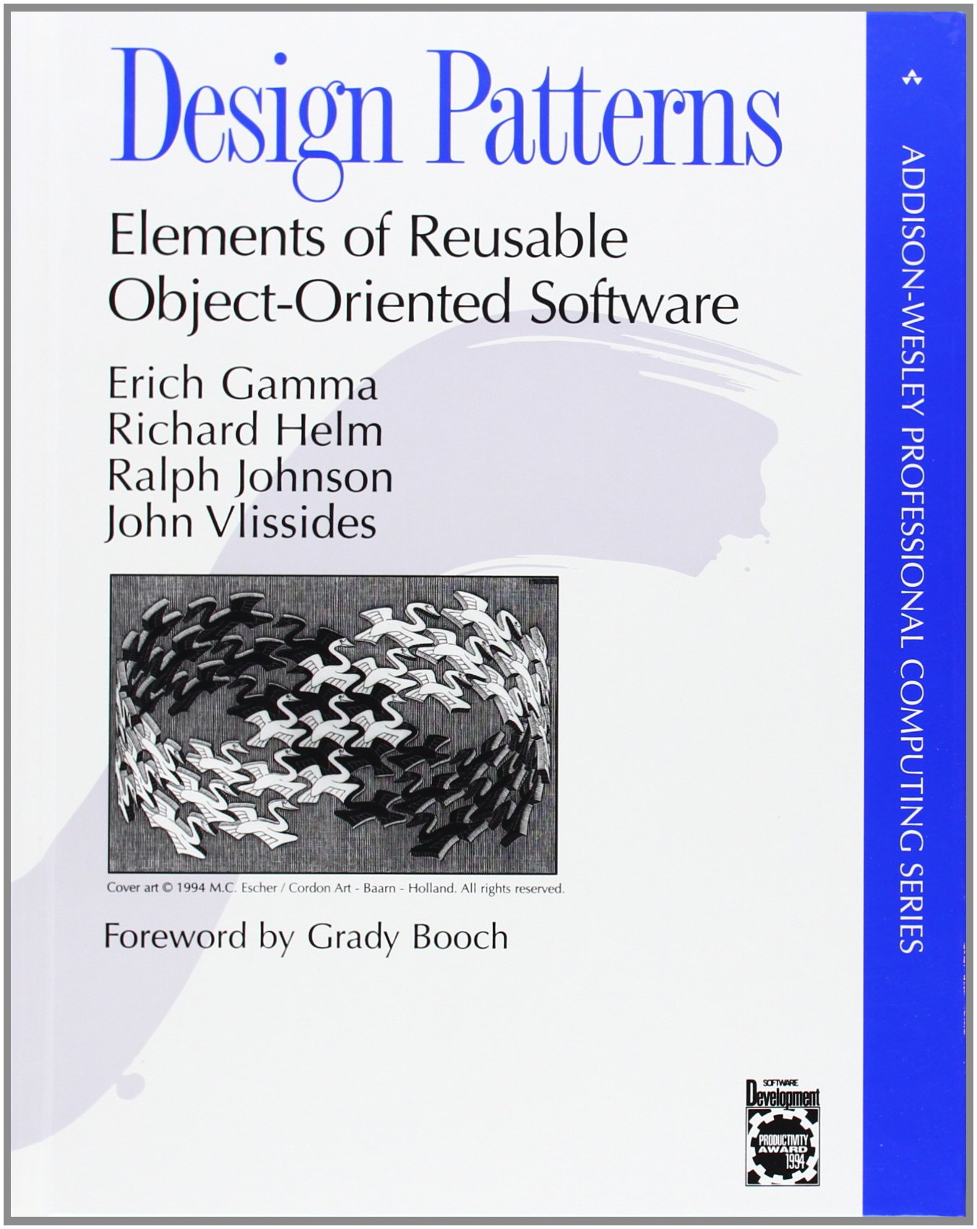

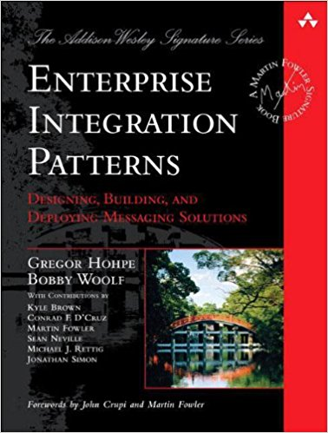
Hva og hvorfor
Standardløsninger på vanlige problemer
Godt dokumenterte
Godt forståtte
Språknøytrale
Notes:
Design Patterns (1994)
Fowler (2002): MVC, OR-mapping, …
Enterprise Integration Patterns (2003)

Slide 4
Gang of Four Design Patterns
Creational patterns
Abstract factory
Builder
Factory method
Prototype
Singleton
Structural patterns
Adapter
Bridge
Composite
Decorator
Facade
Flyweight
Proxy
Behavioural patterns
Chain of responsibility
Command
Interpreter
Iterator
Mediator
Memento
Observer
State
Strategy
Template method
Visitor

Slide 5
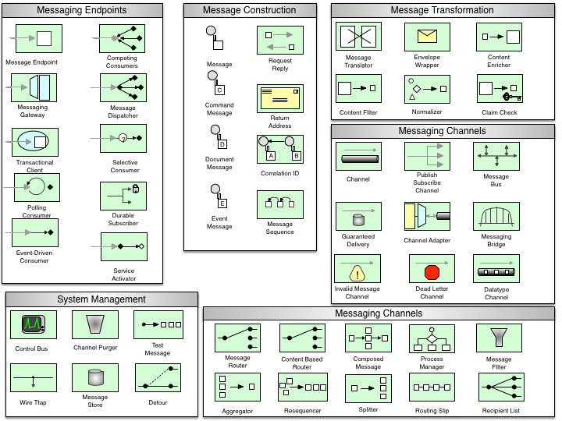
Enterprise Integration Patterns

Slide 6
Strategy

Slide 7
Strategy - hensikt
Et pattern som lar oss endre strategi for hvordan en operasjon/ algoritme skal utføres – runtime.

Slide 8
Strategy – eksempler
log4net / slf4j: Kan velge loggestrategi(er) i config
Skal lagre masse informasjon til database, men ikke alt kan gjøres via bulk insert: Ha logikk for hva som kan legges inn med bulk insert, og kall BulkInsert-strategien med disse radene. Resten legges inn med ManualInsert-strategy.

Slide 9
Strategy – fremgangsmåte
Definer algoritmer som løser samme problem på forskjellige måter
Tilgjengeliggjør algoritmene via et felles interface, slik at de kan kan byttes ut med hverandre runtime
La klienten bestemme hvilken algoritme som skal benyttes

Slide 10
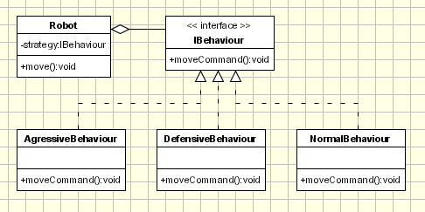
Strategy - struktur

Slide 11
Strategy - kode
Klient
class Program
{
static void Main(string[] args)
{
var r1 = new Robot();
var r2 = new Robot();
r1.SetBehaviour(new AgressiveBehaviour());
r2.SetBehaviour(new DefensiveBehaviour());
r1.Move(); // Moves aggresively
r2.Move(); // Moves defensively
}
}

Slide 12
Strategy - kode
Robot
class Robot
{
IBehaviour _behaviour;
public void SetBehaviour(IBehaviour behaviour)
{
_behaviour = behaviour;
}
public void Move()
{
_behaviour.MoveCommand();
}
}

Slide 13
Strategy - kode
Behaviour
(Strategiene)
public interface IBehaviour
{
void MoveCommand();
}
public class AgressiveBehaviour : IBehaviour
{
public void MoveCommand()
{
Console.WriteLine(“If find another robot attack it");
}
}
public class DefensiveBehaviour : IBehaviour
{
public void MoveCommand()
{
Console.WriteLine(“If find another robot run from it");
}
}

Slide 14
Strategy - kode
Klient
class Program
{
static void Main(string[] args)
{
var r1 = new Robot();
var r2 = new Robot();
r1.SetBehaviour(new AgressiveBehaviour());
r2.SetBehaviour(new DefensiveBehaviour());
r1.Move(); // Moves aggresively
r2.Move(); // Moves defensively
}
}

Slide 15
Strategy – bruk når
Du har forskjellige måter å løse samme problem på
Når klienten har nok kunnskap til selv å velge strategi

Slide 16
Visitor

Slide 17
Visitor - hensikt
Representerer en operasjon som skal utføres på alle objekter i en objekt-struktur.
Med Visitor kan man legge til nye operasjoner uten å endre på klassene i objekt-strukturen.

Slide 18
Visitor - bakgrunn
Man har en objekt-struktur som består av ulike typer (klasser), og man ønsker å traversere gjennom elementene for å utføre en operasjon som må implementeres ulikt for de ulike typene.
En måte å løse problemet på er ved å bruke arv, hvor hver sub-type implementerer sin variant av operasjonen.
Dette kan medføre brudd på Single-responsibility prinsippet da operasjonen ikke nødvendigvis hører hjemme i klassen, og bare er aktuell ifm traverseringen.
Dersom det blir behov for en ny type operasjon, må alle klassene implementere denne, som er et brudd på Open/Closed prinsippet.

Slide 19
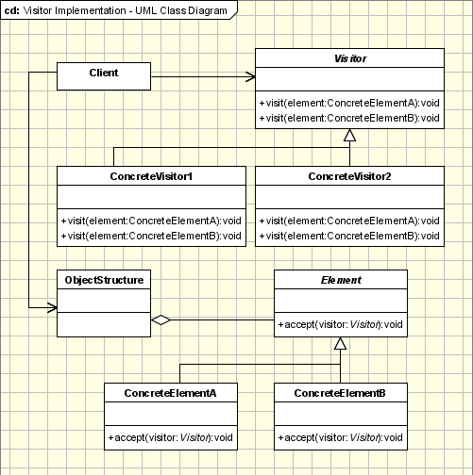
Visitor - struktur

Slide 20
Visitor - struktur

Slide 21
Visitor - struktur

Slide 22
Visitor - struktur

Slide 23
Visitor - kode
public interface IElement
{
void Accept(IVisitor visitor);
}
public class ConcreteElement1 : IElement
{
public int Foo { get; set; }
public void Accept(IVisitor visitor)
{
visitor.Visit(this);
}
}
public class ConcreteElement2 : IElement
{
public int Bar { get; set; }
public void Accept(IVisitor visitor)
{
visitor.Visit(this);
}
}
Objekt-struktur

Slide 24
Visitor - kode
public interface IVisitor
{
void Visit(ConcreteElement1 element);
void Visit(ConcreteElement2 element);
}
public class SumVisitor : IVisitor
{
public int Result { get; set; }
public void Visit(ConcreteElement1 element)
{
Result += element.Foo;
}
public void Visit(ConcreteElement2 element)
{
Result += element.Bar;
}
}
Visitor

Slide 25
Visitor - kode
class Client
{
static void Main(string[] args)
{
var elements = new List<IElement>
{
new ConcreteElement1 {Foo = 1},
new ConcreteElement2 {Bar = 2}
};
var sumVisitor = new SumVisitor();
foreach (var element in elements)
{
element.Accept(sumVisitor);
}
Console.WriteLine(sumVisitor.Result); // => 3
Console.ReadLine();
}
}
Klient

Slide 26
Visitor – bruk når
Du har en objekt-struktur bestående av ulike klasser, og du ønsker å utføre operasjoner på objektene som er avhengig av den konkrete klassen.
Flere ulike operasjoner skal kunne utføres på objektene i strukturen, og du ønsker å unngå «forurensing» av klassene (ref Single-responsibility)
Objektstrukturen er stabil. Det kommer ikke flere klasser.
Det kommer stadig flere operasjoner som skal utføres på objektstrukturen (ref Open/Closed)

Slide 27
Hands-on session

Slide 28
Koden finner dere på GitHub
https://github.com/bouvet/VisitorAndStrategyPattern
C# og Java

Slide 29
Oppgaver
Bruk Strategy-pattern for å flytte ut rapport-logikken fra Company
Bruk Visitor-pattern for å flytte ut kostnadsberegninger fra Employee og Consultant
Kombiner Visitor med Strategy for å fjerne rapport-relatert kode fra Employee og Consultant

